Slide 1
Bezpieczeństwo w sieci – wyniki badań
Paweł Maranowski (Collegium Civitas) Warszawa, 2016

Slide 2
Metodologia badania
Badania jako część szerszego projektu wzmocnienia kompetencji w zakresie bezpieczeństwa w Internecie
Badanie jakościowe -> indywidualne wywiady pogłębione (30 wywiadów)
Badanie ilościowe -> reprezentatywne badanie telefoniczne (CATI) -> cztery różne kwestionariusze ankiet;
Badane grupy respondentów | Liczebność
Rodzice | 289
Nauczyciele | 284
Uczniowie szkoły podstawowej | 82
Uczniowie gimnazjum | 75
Uczniowie szkoły ponadgimnazjalnej | 128

Slide 3
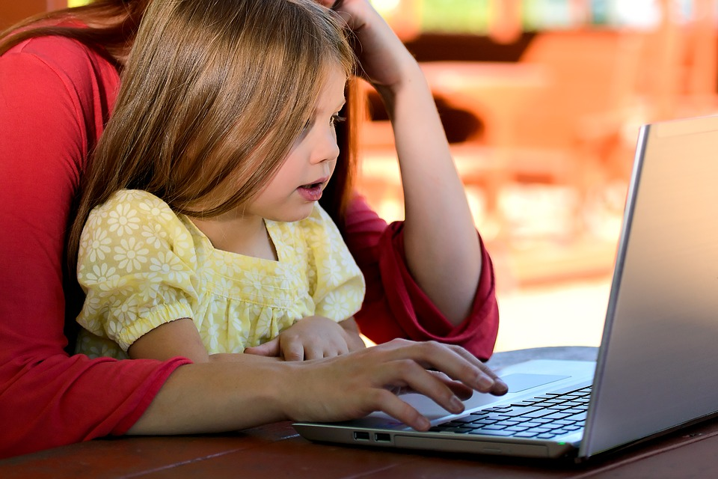
Korzystanie z nowych technologii

Slide 4
Odsetek osób korzystających z Internetu bardzo często (praktycznie bez przerwy)

Slide 5
Odsetek osób komunikujących się przez Internet bardzo często (praktycznie bez przerwy)

Slide 6
Dzieci i młodzież posiadająca telefon na własność

Slide 7
Narzędzia stosowane przez dzieci i młodzież w komunikacji w Internecie
Uczniowie szkół ponadgimnazjalnych
Uczniowie szkół podstawowych
Uczniowie szkół gimnazjalnych

Slide 8
Wiedza o zagrożeniach i bezpieczeństwie w Internecie

Slide 9
Na poziomie deklaracji badani respondenci wysoko oceniają swoją wiedzę m.in. w zakresie:
Rozpoznania i unikania zagrożeń w przypadku korzystania z technologii informacyjnych (rodzice, nauczyciele, dzieci i młodzież)
Procesów manipulacji oraz socjotechnik stosowanych w Internecie (rodzice)
Uzależnień od gier komputerowych, Internetu, hazardu (rodzice, nauczyciele)
Najgorzej swoją wiedzę oceniają badani w zakresie:
Znajomości narzędzi zwiększających anonimowość w sieci
Rozpoznania włamań sieciowych i złośliwego oprogramowania

Slide 10
Faktyczny poziom wiedzy
Poziom deklaratywny wiedzy
Wiedza badanych jest bardzo powierzchowna.

Slide 11
Narzędzia zapewniające prywatność komunikacji w Internecie wskazywane przez nauczycieli i młodzież

Slide 12
Narzędzia zapewniające anonimowość w sieci wskazywane przez rodziców, dzieci i młodzież

Slide 13
Zasady bezpiecznego korzystania z Internetu wśród młodzieży

Slide 14
Sposoby przeciwdziałania zagrożeniom w Internecie stosowane przez nauczycieli
Stosowanie programu antywirusowego
Unikanie podejrzanych stron internetowych
Unikanie podejrzanych załączników e-mail
80%
28%
22%

Slide 15
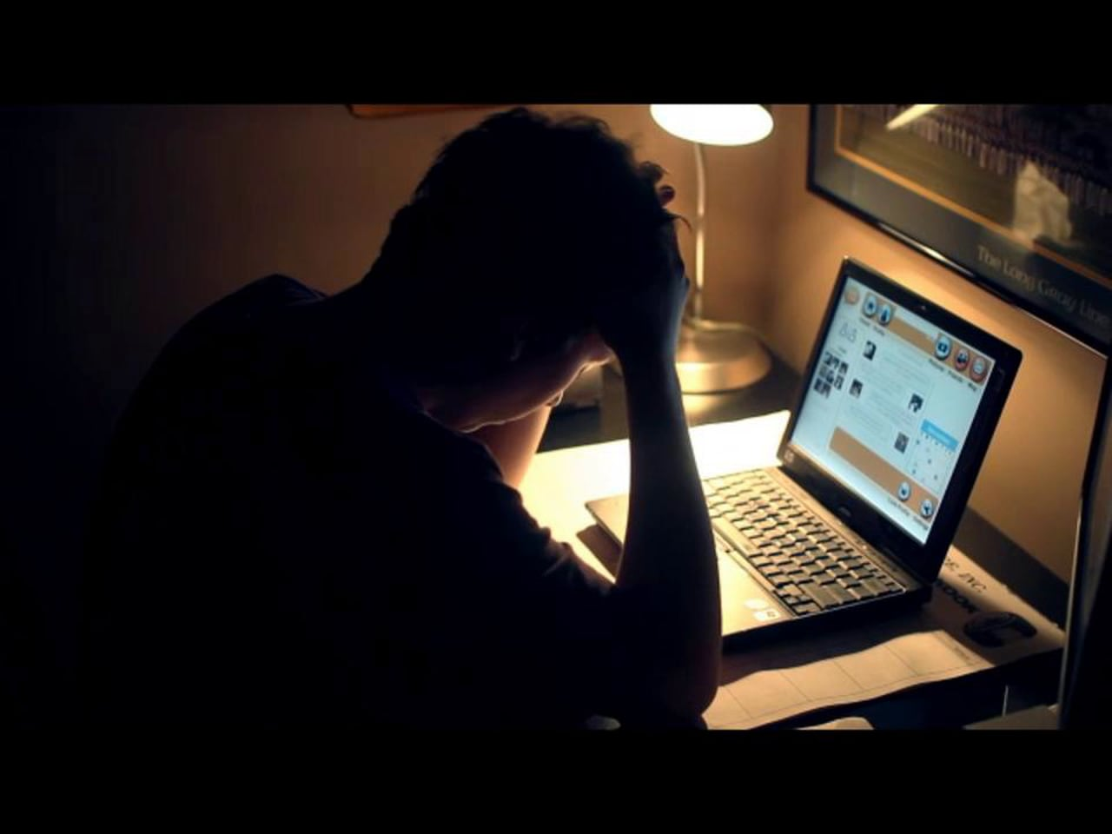
Doświadczanie niebezpiecznych sytuacji w Internecie i reagowanie na nie

Slide 16
Doświadczanie niebezpiecznych sytuacji w Internecie przez młodzież
Czy spotkało Cię kiedykolwiek coś przykrego w Internecie?

Slide 17
Rodzaje niebezpiecznych sytuacji doświadczanych przez młodzież

Slide 18
Rodzaje stosowanych narzędzi przez młodzież w celu bezpiecznego korzystania z Internetu

Slide 19
Reakcja dzieci i młodzieży na agresję w Internecie skierowaną wobec nich samych

Slide 20
Reakcja dzieci i młodzieży na agresję w Internecie skierowaną wobec ich koleżanek i kolegów

Slide 21
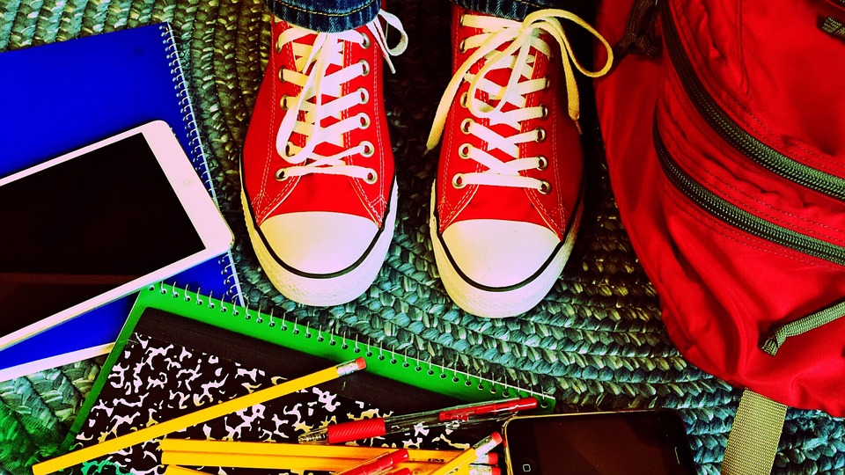
Szkoła a bezpieczeństwo w sieci

Slide 22
Tylko w ok. 10% szkół (każdego szczebla) na zajęciach w szkole nie pojawia się tematyka bezpieczeństwa w Internecie (na podstawie odpowiedzi uczniów).
Niemal wszyscy nauczyciele w Polsce twierdzą, że problematyka bezpieczeństwa jest poruszana na lekcjach w ich szkołach. Najczęściej dzieje się to na godzinie wychowawczej i lekcjach informatyki.

Slide 23
Lekcje na których według dzieci i młodzieży poruszane są kwestie bezpieczeństwa w Internecie

Slide 24
Ponad połowa nauczycieli w Polsce twierdzi, że są problemy z korzystaniem z TIK wśród dzieci Rodzaje problemów wskazywanych przez nauczycieli:

Slide 25
Dziękuję za uwagę Paweł Maranowski pawel.maranowski@civitas.edu.pl
Wszystkie grafiki wykorzystane w prezentacji zostały udostępnione przez autorów na prawach Creative Commons

